Slide 2
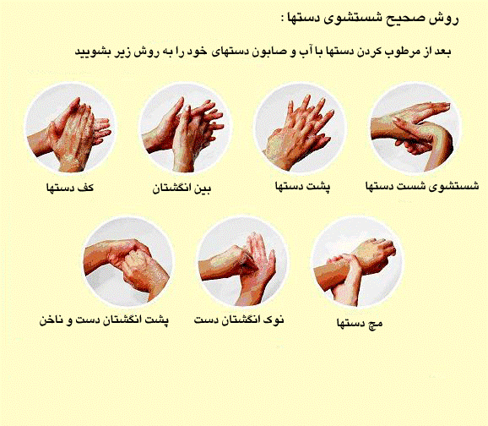

Slide 3
بهداشت فردی
بهداشت فردی شامل عاداتی است که افرادبه طور روزمره آنها رابرای سلامت خود انجام می دهند.
بهداشت فردی را می توان عملی برای حفظ پاکیزگی و نظافت بدن خارجی تعریف کرد.
رعایت بهداشت فردی شامل حمام کردن، شستن دستها، مسواک زدن و پوشیدن لباسهای تمیز است.
به طور طبیعی، دستان ما بزرگترین ناقل میکروبها هستند.
یکی از سریعترین و ساده ترین راهها برای اطمینان از درامان بودن خانواده از بیماری، رعایت بهداشت دست است.
نکته مثبت در بهداشت فردی این است که با تکرار رفتار بهداشتی، این امر در کمترین زمان به یک عادت تبدیل می شود.
اهمیت آموزش رعایت بهداشت فردی در کودکان اینست که رفتارهای بهداشتی در بزرگسالی آنها به عادت تبدیل می شود.
فصل اول آئين نامه اصلاحيه ماده 13 قانون مواد خوردني، آشاميدني، آرايشي وبهداشتي در مورد بهداشت فردي است كه خود شامل 15 ماده و12 تبصره است.

Slide 4
بهداشت فردی
اگر فردی با دست آلوده باعت آلودگی مواد غذایی شود، باعث ایجاد آلودگی ثانویه شده است.
حتی اقداماتی که در جهت بهبود وضعیت خواب و یا سلامت روح و روانتان هم انجام می‌دهید، در دسته ‌بهداشت فردی قرار دارند.
واکسینه شدن در برابر بیماری‌ها و ویروس‌ها تنها بخش کوچکی از بهداشت فردی است.
فصل اول ماده 13 قانون مواد خوردنی، آشامیدنی، آرایشی و بهداشتی د رمورد بهداشت فردی است..
عدم رعایت بهداشت فردی در مراکز و اماکن مشمول ماده13 قانون مواد خوردنی، آشامیدنی، آرایشی و بهداشتی تخلف محسوب می شود.
بهداشت فردی برای تمام سنین یکسان است.
انجام فعالیت ذهنی و بدنی کافی جزو مباحث بهداشت فردی است.
خواب کامل و تعادل میان کار و استراحت از اصول بهداشت فردی است.

Slide 5
بهداشت فردی
رعایت بهداشت فردی باعث ارتقای کیفیت زندگی می شود.
بهداشت فردی باعث افزایش طول عمر می شود.
ابتلا به بیماریهای پوستی از موارد مربوط به عدم رعایت بهداشت فردی است.
رعایت بهداشت فردی با اینکه امری آسان و پیش پا افتاده است، اما تأثیر بسزایی در کیفیت زندگی دارد.
عرق به خودی خود بوی نامطبوعی ندارد، اما وقتی به سطح پوست می رسد، در تماس با میکروبهای روی پوست، بوی آزار دهنده ایجاد می کند.
دوش گرفتن مداوم و زیاده از حد باعث خشکی پوست می شود.
بهترین راه برای حفظ بهداشت گوش، وارد نکردن جسم نوک تیز به گوش است.
استحمام حداقل یکبار در هفته الزامی است.

Slide 6
بهداشت فردی
کشیدن مسواک روی زبان مربوط به بهداشت دهان و دندان است.
بهداشت فردی نه تنها باعث بهبود ظاهری افراد می شود، بلکه مستقیماً با سلامت آنها مرتبط است.
جمله »پیشگیری بهتر از درمان است « از مصادیق بهداشت فردی است.
رعایت بهداشت فردی با فرهنگ عمومی جامعه ارتباط مستقیم دارد.
عدم رعایت بهداشت فردی می تواند سلامت سایر افراد را هم تحت تأثیر قرار دهد.
آلودگی مواد غذایی با دست آلوده از مصادیق آلودگی ثانویه است

Slide 8
